Slide 1
Inmunología
Medicina de la Conservación
Gerardo Martín

Slide 2
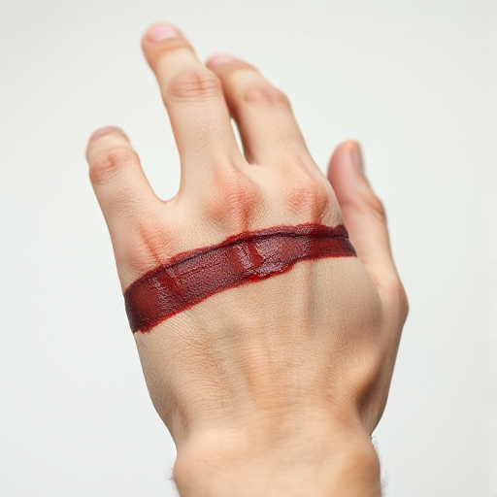
¿Cómo sobrevimos a un evento de esta naturaleza?

Slide 3
¿Cómo sobrevimos a un evento de esta naturaleza?

Slide 4
Inmunología
Medicina de la Conservación
Gerardo Martín

Slide 5
Inmunología
Medicina de la Conservación
Gerardo Martín

